Slide 1
Alma @ ULiège Library
Introduction au SGB Alma

Slide 2
Informatisation(s) et outils
Bref aperçu historique :
1980 : système maison Stimuli/Stipuli (interface de recherche avec STAIRS de IBM)
1989 : Liber (LiberMedia)
2006 juin : déploiement de
Aleph (v17)
Catalogage (Marc21)
Circulation
Acquisitions/Périodiques (partiel)
Opac Aleph (catalogue Source)
Résolveur de liens SFX (v2)
2010-…. : RFID
2013 février :
Solution discovery Primo (local) + Primo Central Index
Couplée à un nouveau site www des Bibliothèques
Application locale MyDelivery pour le PEB

Slide 3
Informatisation(s) et outils
2015 février :
Alma
Primo (hosted) + Primo Central Index
2019 septembre :
Primo New UI / Primo VE
2020 :
CDI
Rapid ILL
2022 février :
Library Mobile (campusM)
2023 décembre :
Rialto

Slide 4
Collections présentes dans le SGB Alma
Plus de 1,000,000 de livres en format papier
Environ 44,000 titres de périodiques en format papier
Dont 1,550 titres suivis
10,000 cartes
571 incunables
1,000 manuscrits
Des dizaines de milliers d’imprimés des 16e, 17e et 18e siècles
Environ 37,700 titres décrits dans le SGB
Des fonds d’Archives
100,000 thèses et mémoires
Des centaines de milliers de ressources électroniques

Slide 5
Introduction à Alma
Ex Libris et la vision URM

Slide 6
ExLibris et les débuts de l’URM
URM = Unified Resource Management
Initiative lancée en 2007
Alma : développé en partenariat avec 4 institutions académiques (Boston College, Princeton University Library, Purdue University Library, KULeuven)
‘early adopters’ de l’URM dès 2010 ; en Europe dès 2011 (East London University, Bolzano…)
Développer un nouveau type de système de gestion de bibliothèque
Pouvoir gérer toutes les ressources dans un seul système
Transformer une bibliothèque centrée sur des collections en une composante de l’Institution orientée sur des « services »
Pour soutenir les objectifs de l’enseignement et de la recherche
ULiège Library > À propos > Organisation

Slide 7
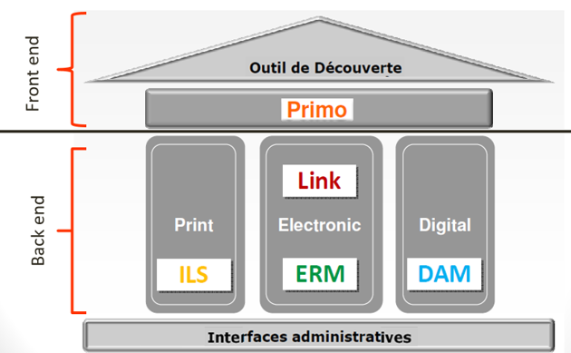
La stratégie d’Ex Libris
Unifier les outils de gestion de ressources
Transformer les silos verticaux…
Les bibliothèques utilisent des outils différents pour la gestion du papier, de l’électronique, du digital…

Slide 8
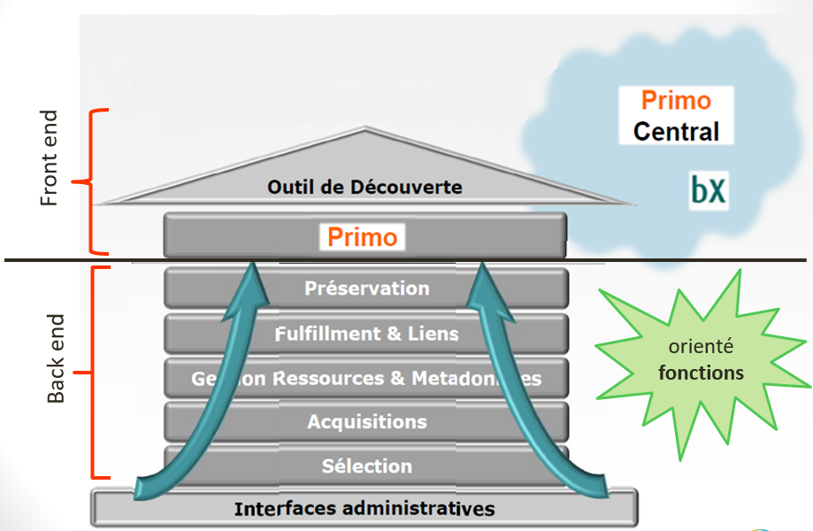
… en services horizontaux…
Vision URM
Consolider les systèmes disparates
Optimiser les flux de travail grâce à
des données partagées
une infrastructure dans le cloud
Permettre de nouveaux services, étendre les services de la bibliothèque
dans l’Institution et en-dehors

Slide 9
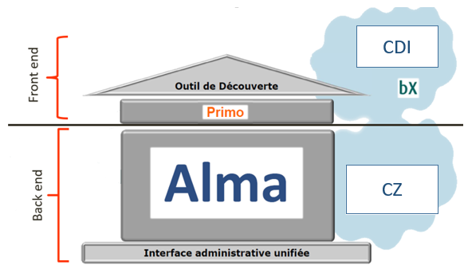
… dans une interface unifiée
… au sein d’un même outil…
Alma permet la gestion
des ressources physiques, électroniques, digitales
des commandes des différentes ressources
de la circulation des documents
Demandes de réservations, fourniture d’une autre implantation/campus, transit entre implantations, PIB, traitements internes
des tests, des accès et des licences aux ressources électroniques
des intégrations avec des applications externes (utilisateurs, SAP, RFID, SUSHI…)
des statistiques sur toutes les composantes (données, usages…)
Vision URM

Slide 10
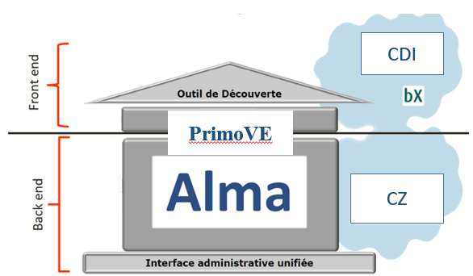
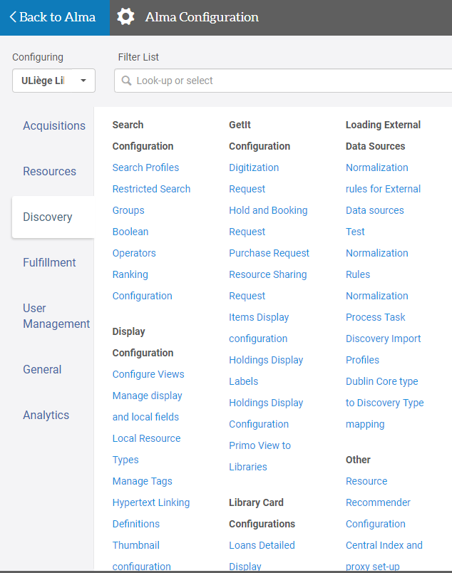
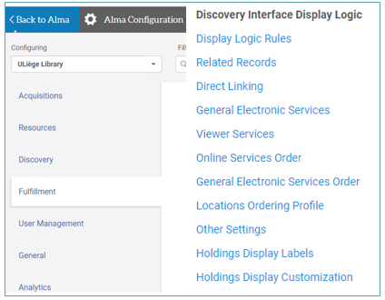
… finir de consolider les processus de back end
… en permettant une interaction continue avec le front end
Avec PrimoVE, le nouveau modèle de déploiement de la solution Primo
conçu pour simplifier et consolider les processus de back-end
en utilisant Alma comme plateforme administrative.

Slide 11
… et repenser l’organisation des bibliothèques.
… au sein d’un même outil…
Alma met à la disposition de ses utilisateurs des métadonnées via sa Zone Communautaire
Des descriptions de ressources électroniques
Des fichiers d’autorité
Alma propose une infrastructure dans le cloud
Pour réduire les coûts
d’infrastructure
humains
Alma propose des listes de tâches dans diverses de ses composantes et permet d’assigner une tâche à un opérateur particulier.

Slide 12
Documentation
Site d’ExLibris
https://exlibrisgroup.com/
Alma Introduction
https://knowledge.exlibrisgroup.com/Alma/Product_Documentation/010Alma_Online_Help_(English)/010Getting_Started/010Alma_Introduction

Slide 13
Alma @ ULiège Library Nouveaux workflows, nouveaux services
Augmenter la performance

Slide 14
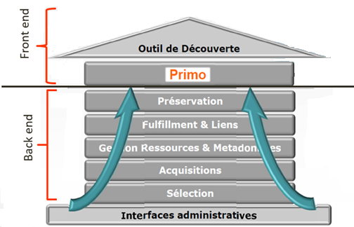
Back end - Travail en services horizontaux

Slide 15
Acquisitions
Toutes les acquisitions documentaires
Ressources physiques : Livres, périodiques et collections monographiques
Ressources électroniques : e-journaux, e-books, bases de données
Pour toutes les implantations
Plus d’acteurs dans le SGB
(Documentalistes)
Secrétaires exécutives
Responsables de sections (gestion de suggestions d’achats…)
Gestion par EDI avec certains fournisseurs
Commandes / Annulations / Réclamations
Factures / Suivi de commande
Gestion des fournisseurs
Gestion des budgets / Interfaçage avec SAP (en cours d’analyse)
Gestion des licences
Suggestions d’achats
Simplification du processus de commande

Slide 16
Acquisitions
Réception (y compris bulletinage)
=> Traitement post-réception
Rôles principaux liés aux Acquisitions
gestionnaire de factures (invoice operator)
gestionnaire des achats (purchasing operator)
gestionnaire des suggestions d’achat (purchase request manager)
opérateur de réception (receiving operator)
…
Ressources

Slide 17
Ressources
Alma repose sur une structure en zones
Zone Institution
Zone Communauté
Zone Réseau
Notices MARC21
Notices d’autorité (BNF, LC, IdRef, LCSH, …)
Notices locales d’autorité
IZ
CZ
Ressources physiques
Ressources électroniques ‘locales’
Ressources digitales
Ressources électroniques
INVENTAIRE (FONDS / ACCÈS)

Slide 18
Ressources
Catalogage en Marc21 dans Alma
Notices bibliographiques
Notices de fonds
+ données d’exemplaires
Présence de fichiers d’autorité dans la CZ Alma (BnF, Rameau, IdRef, LCSH…)
Bénéfice de l’utilisation de données d’autorité
Pour la cohérence du catalogue (uniformiser les points d’accès auteurs, sujets…)
Pour l’utilisateur final (recherche étendue aux formes non préférées et associées)
Important dans le cadre de l’évolution des catalogues (RDA, Bibframe,…)

Slide 19
Ressources
Présence et gestion des ressources électroniques dans le SGB
Plus de documentalistes impliqués
activation, suivi pour leur implantation, gestion des mises à jour…
Plus d’interactions avec les acquéreurs
Gestion de tickets à partir de Primo
L’utilisateur peut signaler un problème d’accès à une ressource électronique
(2017-) Avec certains fournisseurs de ressources électroniques, les mises à jour des holdings (« nos fonds ») se font automatiquement
Gain de temps
Catalogage des e-ressources
Catalogueurs spécialisés
Notices CZ = des notices pour toute la communauté des clients Ex Libris -> interventions minimum
Interactions entre le gestionnaire et le catalogueur e-ressource

Slide 20
Ressources
(2019-) Composante Digital
Implémentation de PrimoVE : revoir la façon dont DONum est intégré à Primo
Mise en place d’une nouvelle procédure pour les documents numérisés conservés dans les bibliothèques ULiège :
Associer aux notices Marc existantes les représentations digitales en utilisant la possibilité de « répertoire distant » dans Alma
Simplification pour l’utilisateur final (1 notice avec inventaire physique (si conservé) et inventaire digital)
Digital implique Collection Alma
Nouvelle fonctionnalité Alma, nouveaux rôles attribués, nouvelles composantes dans la recherche et dans l’affichage des résultats
Nouvelle possibilité de découverte de certains fonds = Galeries dans Primo https://services.lib.uliege.be/alma/primo-ve/recherche-et-decouverte/galeries/

Slide 21
Ressources
Rapidité des traitements
Possibilités de recherches sur toutes les données
Création et gestion aisées de jeux de données (sets)
Rôles principaux liés aux Ressources
catalogueur (cataloger)
opérateur d’inventaire physique (physical inventory operator)
opérateur d’inventaire électronique (electronic inventory operator)
opérateur d’inventaire digital (digital inventory operator)
…

Slide 22
Ressources / Services aux usagers professionnels
Configuration de suivis de tâches de traitements internes (« work orders »)
Meilleur suivi du circuit du document
Pour les nouvelles acquisitions - suivis post-réception
Pour le rétrocatalogage
Pour les opérations de reliure
Pour les opérations d’évaluation d’état physique, de restauration, de numérisation
Configuration de différents « Départements », d’étapes et durées de traitement
Le document est signalé comme indisponible à l’utilisateur

Slide 23
Services aux usagers
(2015) Simplification des règles de circulation
Réduction du nombre de groupe d’utilisateurs
On ne parle pas de « statut d’exemplaire » mais d’unités de services aux usagers (Fulfillment units)
Selon le principe que « tous les exemplaires localisés au même endroit circulent – ou ne circulent pas - de la même façon »
Déterminent les règles de circulation des documents physiques

Slide 24
Services aux usagers
Préparation des documents demandés par les utilisateurs (Pick from shelf)
Gestion du rayon de réservation (Hold shelf)
L’utilisateur peut demander le retrait dans n’importe quelle implantation
(2016) Demandes de numérisation partielle
L’utilisateur peut demander la numérisation d’un article, chapitre de livre, livre… issu des collections physiques
Le document est préservé
L’utilisateur ne se déplace pas (envoi par mail du lien de téléchargement)

Slide 25
Services aux usagers
(2018) Transversalisation du PIB
1 « bibliothèque » PIB = Interlibrary Loan Services
2 localisations :
demandes entrantes (Lending RS requests)
demandes sortantes (Borrowing RS requests)
1 bureau de prêt (circulation desk)
(2020) Interopérabilité partielle du PIB avec RapidILL
(2022) Interopérabilité complète du PIB avec RapidILL
(2022) Gratuité du PIB pour nos usagers

Slide 26
Services aux usagers
Rôles principaux liés aux Services aux usagers
opérateur de bureau de prêt (circulation desk operator)
operateur des demandes (request operator)
opérateur de traitement interne (work order operator)

Slide 27
Statistiques
Exploiter les statistiques (Analytics)
Possibilité de créer des rapports sur toutes les activités de la Bibliothèque, dans différents domaines
Des ‘rapports’ sont partagés en fonction des rôles

Slide 28
Alma @ ULiège Library
Organisation

Slide 29
Organisation
Des Task Forces Implémentation aux groupes de travail permanents (2014-2023)
Par composantes / sous-composantes Alma
TF Acquisitions
TF Services aux usagers (Fulfillment)
+ Numérisation partielle (Digitization)
+ PIB (Resource sharing)
TF Gestion des ressources (Resource Management)
TF E-resources
TF Analytics
+ Gestion des usagers (Users)
+ Administration Alma & PrimoVE

Slide 30
Organisation
Pôle Systèmes & Données (2023- )
Administration courante des outils
Suivi des mises à jour, nouvelles fonctionnalités
Analyse des besoins
Support aux utilisateurs professionnels
Relais avec les fournisseurs
…
Différents groupes
Alma
Primo
Intégrations
Rialto
…
« Project Team Alma » => réunions 4/an

Slide 31
Organisation
Implémentation initiale
Configuration
Mises à jour 4/an
Formation continue
Formation
Nouveaux collègues / Stagiaires

Slide 32
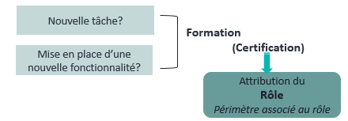
Principe de formation / certification
Mise en place du principe de formation / certification dès le début du projet
Nouveau système, nouvel environnement
Nouvelles procédures de travail, nouvelles tâches
Plus de spécialisation
… pour s’assurer de la compétence de l’utilisateur professionnel

Slide 33
Mises à jour Alma et Primo VE
Nouvelles fonctionnalités
Améliorations
Corrections de problèmes
Corrections de problèmes uniquement
D’abord dans la Sandbox
Analyse
(Configuration-)Test
2 semaines après : environnement de production
(Configuration)
Information / Formation
Dialogue
Sharepoint
Boîtes à outils
Séances de formation
4 fois / an
mensuel
=> Tout ne nous concerne pas !

Slide 34
Premiers pas : environnements de travail

Slide 35
Accès à Alma
1 environnement de production
1 environnement de test « Sandbox »
Réplique exacte de l’environnement de production au temps ‘t’ (rafraîchi 2 fois par an en août et en février)
À utiliser lors des exercices en formation
Voir la page Accès à Alma sur la boîte à outils Alma et Primo @ULiège Library
https://app.lib.uliege.be/alma/acces/

Slide 36
Supports pour l’utilisateur professionnel

Slide 37
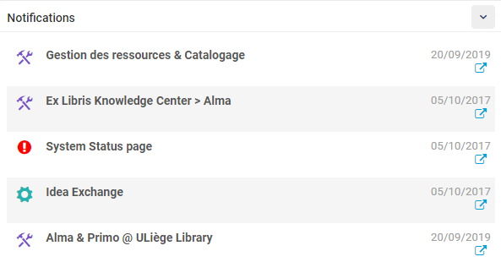
À partir d’Alma
Ajouter le widget « Notifications » à la page d’accueil
Supports et HowTo ULiège Library
Contextualisés
Adaptés à nos procédures de travail (workflows)
Conçus pour nos cycles de formations/certifications
How To sur des points très précis
En français
Boîtes à outils
Alma et Primo @ ULiège Library
Gestion des ressources & Catalogage

Slide 38
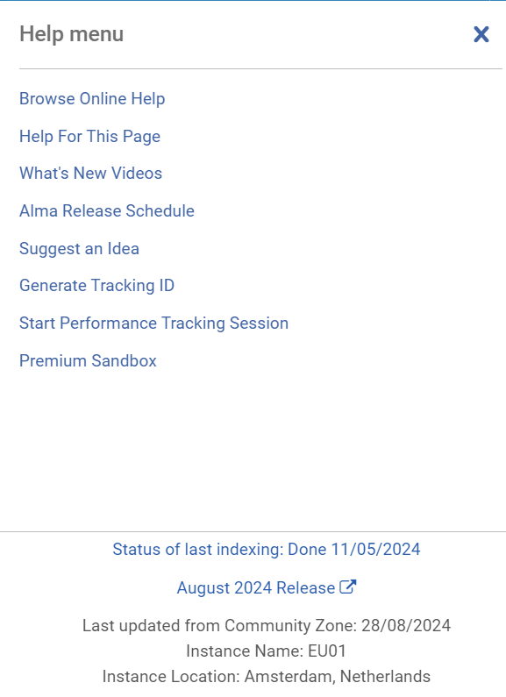
À partir d’Alma
Accès à l’aide en ligne d’Ex Libris à partir de n’importe quelle fonctionnalité d’Alma
Knowledge Center d’Ex Libris
Informations diverses
Identification de la mise à jour et nom de l’instance (EU01)

Slide 39
Premiers pas : page d’accueil

Slide 40
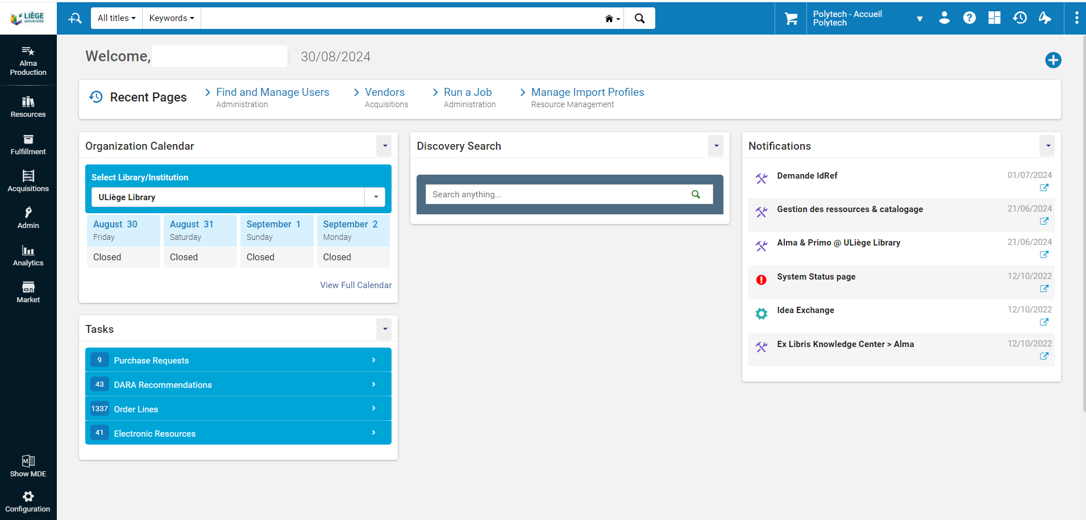
Barre de recherche permanente
Widgets à configurer
Menu permanent
Icônes
composantes d’Alma : en fonction des rôles de l’utilisateur
Notes:
Montrer comment ajouter, déplacer, supprimer des widgets

Slide 41
Widgets
Ajouter/supprimer des widgets
Un widget peut aussi être supprimé en cliquant sur Remove dans le coin supérieur droit
Widget Analytics : si l’utilisateur a un des rôles définis par le widget

Slide 42
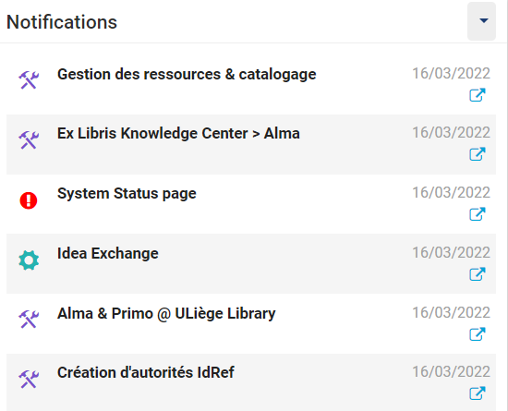
Widgets
Widget des notifications
Boîte à outils => gestion de l’inventaire physique, gestion de l’inventaire digital, catalogage, recherche, RDA…
Documentation complète sur Alma
En cas de problème avec Alma (EMEA, Alma EU01)
Suggérer une idée à ExLibris / Voir les suggestions et voter
Boîte à outils Alma&Primo => supports de formation (FF, Acquisitions, Analytics, E-ressources, Primo…
Application externe pour la gestion des demandes IdRef

Slide 43
Widgets
Discovery Search
Recherche directe dans l’interface publique Primo (catalogue ULiège Library)

Slide 44
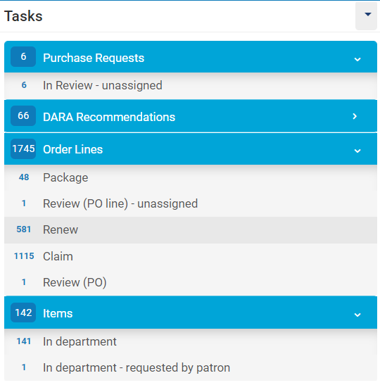
Widgets
Tâches
En fonction des rôles de l’utilisateur et de sa localisation
Liens cliquables pour accéder directement au processus de traitement concerné

Slide 45
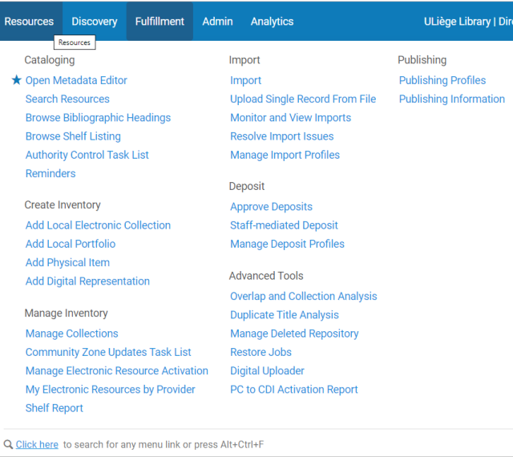
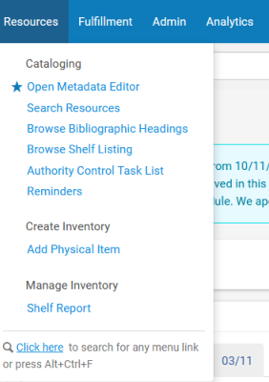
Menu permanent
Contenu du menu « Resources » chez deux utilisateurs différents : les fonctionnalités présentes dépendent des rôles de l’utilisateur . Pour d’autres composantes, par exemple « Acquisitions » , « Fulfillment », les fonctionnalités dépendent aussi de la localisation de l’utilisateur dans Alma

Slide 46
Menu permanent
Logo de l’institution.
Cliquable à partir de n’importe quelle page pour revenir sur la page d’accueil
Composantes d’Alma
Les options dépendent des rôles de l’utilisateur et de sa localisation dans Alma
Les liens par menu peuvent être remplacés par des liens directs
(quick links)
Gestion des Quick links

Slide 47
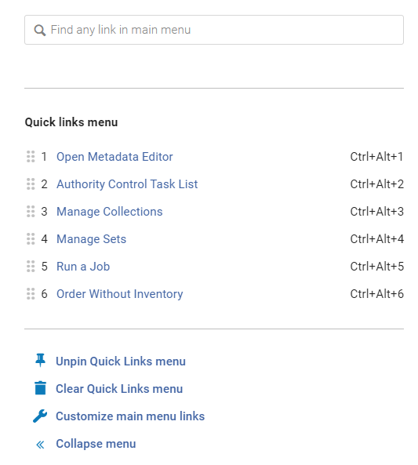
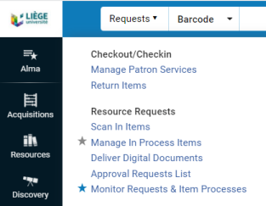
Personnaliser son menu
Ouvrir les menus et sélectionner la fonctionnalité en cliquant sur l’étoile pour ajouter/retirer des liens rapides

Slide 48
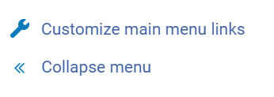
Personnaliser son menu

Slide 49
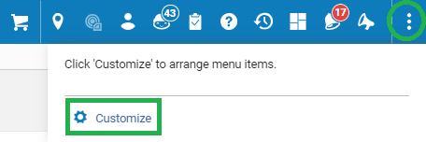
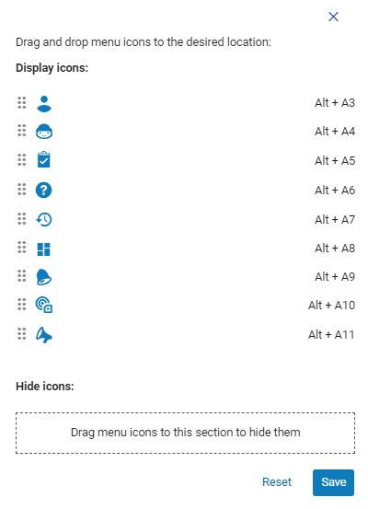
Icônes
Personnaliser :
Déplacer les icônes
Masquer les icônes non utilisées

Slide 50
Icônes
Choix et affichage de la localisation Alma
- En fonction des rôles de l’utilisateur et des périmètres associés à ses rôles
RFID : à activer uniquement dans les implantations concernées
Utilisateur :
Détails / Changer la langue de l’interface / Préférences / Se déconnecter d’Alma
Recommandations (DARA) : limité à des rôles Acquisitions / Inventaire électronique
Liste de tâches :
- des tâches apparaissent ou non dans la liste en fonction des rôles de l’utilisateur et de sa localisation dans Alma
Menu d’aide et informations sur l’instance
Entités récentes : dernières activités sur les notices et les sets (15 jours)
Applications ‘cloud apps’
Notifications en temps réel
Annonces d’Ex Libris (par exemple quand problèmes de performance…)

Slide 51
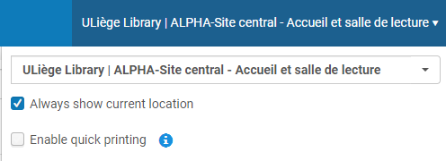
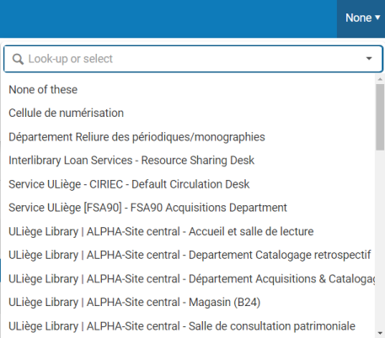
Icônes
Icône de localisation
Toujours afficher la localisation sélectionnée
=> Permet d’éviter des erreur, particulièrement dans les opérations Fulfillment, si l’agent travaille sur plusieurs implantations !

Slide 52
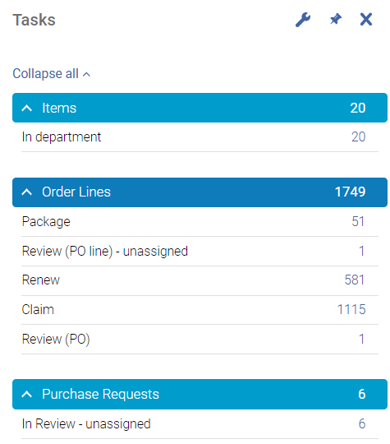
Icônes
Icône tâches
Le contenu de la liste de tâches est fonction des rôles de l’utilisateur et de sa localisation dans Alma
Tâches pour un opérateur de services aux usagers, localisé au Magasin à livres
Tâches (ouvrages à traiter) pour un opérateur de traitement interne ou un acquéreur, localisé au Département Acquisitions et Catalogage de l’implantation Sciences (BST03))

Slide 53
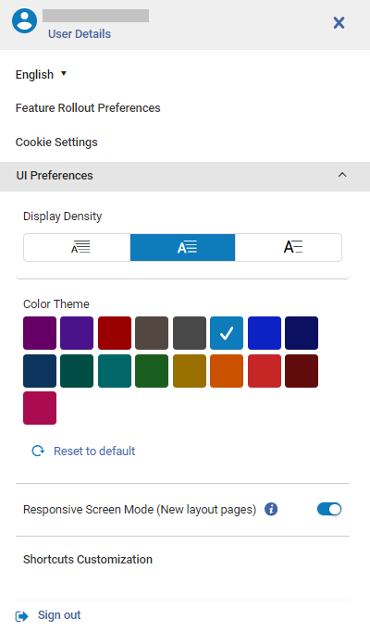
Icônes
Icône utilisateur
Visualiser sa fiche utilisateur
Modifier la langue de l’interface
Modifier la taille de l’affichage
Personnaliser les raccourcis clavier
Activer de nouvelles configurations (par ex. nouveaux layout)
Modifier le thème de couleur (par défaut sur l’environnement de production : bleu ; sur la sandbox : bordeaux)

Slide 54
Icônes
Icône utilisateur
Tous les utilisateurs – professionnels et non professionnels – ont le rôle de Lecteur (Patron) dans Alma.
Les utilisateurs professionnels ont des rôles dans différentes composantes fonctionnelles.

Slide 55
Rôles
Un rôle est associé à un périmètre (Scope)
soit ULiège Library, soit une implantation spécifique
et peut avoir des paramètres (Parameters)
bureau de prêt, département particulier (Catalogage rétrospectif, Acquisitions/Catalogage, Cellule de numérisation)
Il existe différents types de rôles dans chaque composante d’Alma (Ressources, Services aux usagers, Acquisitions…)
operateur, manager, administrateur…
et différents niveaux
limited, extended…
qui permettent d’utiliser ou non les différentes fonctionnalités du SGB

Slide 56
Premiers pas – Recherche dans le catalogue
Barre de recherche permanente – recherche simple
IZ + CZ
Derniers index utilisés
Zone : IZ ou CZ
Inventaire physique (IZ)
Inventaire électronique (IZ) + CZ
Inventaire digital (IZ)
Différents index, en fonction du critère de pré-recherche choisi
Acquisitions
Fulfillment
Vers la recherche avancée
Fichiers d’autorité (CZ)
Rialto

Slide 57
Premiers pas – Recherche dans le catalogue
Préambule : répertoire et inventaire (recherche et résultats)
Sur la boîte à outils Gestion des ressources & Catalogage
REMARQUE : prochaines mises à jour d’Alma (2024-2025)
Changements dans l’interface de recherche !

Slide 58
Tous les supports de formation et how to proposés par Liège Université Library pour le travail dans le système Alma se trouvent sur la boîte à outils Alma et Primo @ ULiège Library https://app.lib.uliege.be/alma/

